Slide 1




HTML -> JS -> PHP
SC-570 Ambiente Web Servidor
Notes:
Cabe señalar que esta primera clase es absolutamente introductoria y se verá material en cierta medida ya superado por nuevas tendencias y protocolos, sin embargo por la asunción del nivel neófito de los estudiantes vale la pena este detalle.

Slide 2
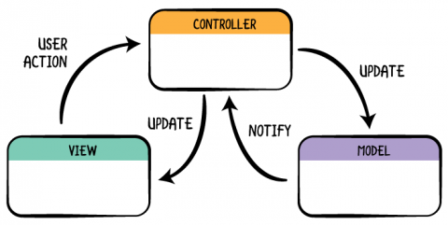

MVC

Slide 3
HTML
Estructura
div
Formularios
input
Acciones
Eventos (HTML)
onload (body)
onclick
onkeyup
Manejadores (JS)

Slide 4

EJERCICIO HTML #1
Cree una interfaz HTML con los siguientes componentes:
Un div con el atributo id=“divTitulos” con:
Un encabezado h1 que diga: “Calculador de Edad”
Un div con el atributo id=“divControles” con:
Un campo de input tipo text rotulado “Nombre”
Un campo de input tipo number rotulado “Día”
Un campo de input tipo number rotulado “Mes”
Un campo de input tipo number rotulado “Año”
Un elemento de input tipo button con el atributo value “Calcular Edad”.
Un div con el atributo id=“divRespuesta”, vacío.
Opcional: Un archivo CSS con al menos 3 Reglas, una para cada div

Slide 5
EJERCICIO HTML #2
Modificar el campo “Nombre”:
Añadir atributo placeholder valor: “Ingresar Nombre”
Modificar el campo “Día”:
Añadir atributo min con valor 1
Añadir atributo max con valor 31
Añadir atributo value con valor numeral del día de su nacimiento
Modificar el campo “Mes”:
Añadir atributo min con valor 1
Añadir atributo max con valor 12
Añadir atributo value con valor numeral del mes de su nacimiento
Modificar el campo “Año”:
Añadir atributo min con valor 1950
Añadir atributo max con valor 2050
Añadir atributo value con valor numeral del año de su nacimiento

Slide 6
Javascript
Manejadores
Funciones
Lectura de Input
Capa intermedia de Procesamiento de los datos

Slide 7
HTML -> JS
En el head del archivo HTML enlazar archivo Javascript mediante etiqueta script
Atributo type=“text/javascript”
Atributo src=“URL”
En Javascript se crean los manejadores para los eventos HTML
Funciones

Slide 8
EJERCICIO HTML->JS
Añadir atributo id a todos los controladores tipo input en el archivo HTML
Crear un archivo funciones.js
Enlazar el archivo javascript al archivo HTML
Crear una función calcularEdad() en el archivo JS
Que tenga un único comando de alert(“Recibido”)
Asocie un evento onclick en el botón a la función calcularEdad();

Slide 9
Javascript
Javascript accesa elementos mediante el DOM
Utilizar atributo id
Utiliza variables para almacenar elementos HTML por el DOM
Utiliza atributo value

Slide 10
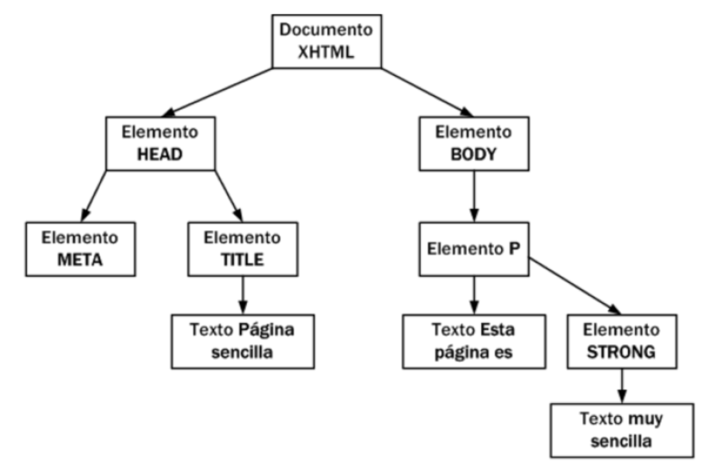
Javascript - DOM

Slide 11
Javascript - DOM
EJERCICIO JS
El archivo HTML que hace el llamado se conoce como
document
Se utiliza la función
getElementById(“nombreId”)
Se referencia el elemento como una variable.
Se puede acceder su valor mediante el atributo value
Modificar la función calcularEdad() en el archivo JS para que su función alert(“”) despliegue los contenidos de todas las cajas de texto tipo text y number como un nombre y una fecha de nacimiento, de la siguiente manera:
Nombre: Luis Oreamuno, Fecha de Nacimiento: 6/11/2001
var Nombre = document.getElementById("txtUser");
var textoNombre = Nombre.value;

Slide 12
Javascript
EJERCICIO JS
Añada a la función calcularEdad() 3 variables:
diaActual, con el numeral del día de hoy
mesActual, con el numeral del mes actual
añoActual, con el numeral de año actual
Utilice esas 3 variables para calcular la edad cumplida comparándola con los datos escritos en los campos de número del HTML.
Elimine el alert() y escriba en “divRespuesta” el mensaje de texto final de esta forma:
Javascript accesa elementos mediante el DOM
Utilizar atributo id
Para escribir dentro de un div, se puede asignar una hilera de caracteres directamente en su atributo
innerHTML
Luis Oreamuno, nacido en 6/11/2001.
Su edad cumplida a la fecha es de 17 años.
division.innerHTML= “Hola Mundo!”;

Slide 13
PHP
Acceso a los datos
Empacado de los datos
Un script/archivo por acción
echo “Continuará… con PHP”;

